Slide 1




第六章 账户的分类
第五章 会计账户的分类
第二版
第一节 会计账户分类的意义
第二节 会计账户按经济内容分类
第三节 会计账户按隶属关系分类
第四节 会计账户按用途和结构分类
对账户体系整体把握

Slide 2
第一节 会计账户分类的意义
一、账户分类的目的与标志
（一）含义
★采用不同标志将账户划分为不同类别。
（二）目的
★研究账户的特性与共性，以便更好的利用账户提供会计信息。
二、账户分类的作用
●便于设置完整的账户体系，全面认识各种账户在整体账户体系中的作用。
●便于设计会计账簿的格式，掌握各种账户在提供核算指标方面的规律性。
●便于正确地设置和运用账户，便于编制会计报表。

Slide 3
第二节 账户按反映的经济内容分类
资产类
账 户
收入类
账 户
账 户
负债类
账 户
费用类
账 户
所有者权
益类账户
利润类
账 户

Slide 4
账户按经济内容分类的构成内容
资产类
账 户
反映流动资产账户：库存现金等
静态账户
反映非流动资产账户：固定资产等
负债类
账 户
反映流动负债账户：短期借款等
反映非流动负债账户：长期借款等
所有者权
益类账户
反映原始投资账户：实收资本等
反映经营积累账户：盈余公积
反映其他来源账户：资本公积
收入类
账 户
反映营业收入账户：主营业务收入
动态账户
反映非营业收入账户：营业外收入
费用类
账 户
反映经营费用账户：主营业务成本
反映非经营费用账户：营业外支出
利润类
账 户
反映利润形成账户：本年利润
反映利润分配账户：利润分配

Slide 5
第三节 会计账户按隶属关系分类
会计账户按照提供资料的详细程度，分总分类账户和明细分类账户。
一、总分类账户
总分类账户，也称为一级账户，是根据一级会计科目开设的，提供的是各种有关交易或事项的总括核算资料。
二、明细分类账户
又称为明细账，是根据二、三级会计科目开设的，根据总分类账户的核算内容，按照实际需要和更加详细的分类要求分别设置的，是总分类账户的补充说明。

Slide 6
三、总分类账户与明细分类账户的平行登记
平行登记是指，每一项经济业务，既要在总分类账户中登记，也要做所属的明细分类账中进行详细登记。具有以下几个要点：
1. 同期登记
登记的时间应该一致
2. 同方向登记
将金额登记到总分类帐和明细分类账时，借贷的方向必须一致，这总分类账户登记借方，那么在明细分类账中也要登记在借方。
3. 同金额登记
某一总分类账户的金额必须与计入所属明细分类账的一个或几个明细分类账户的金额合计数相等。

Slide 7
第四节 账户按用途和结构的分类
一、账户按用途和结构分类的意义
1.用途和结构的基本含义
●用途：设置和运用账户的目的，通过账户记录能够提供什么核算指标。
●结构：在账户中如何记录经济业务，以便取得各种必要的核算指标。
2. 账户按用途和结构分类的意义
◆了解各类账户的用途；
◆掌握账户提供核算指标的规律性。

Slide 8
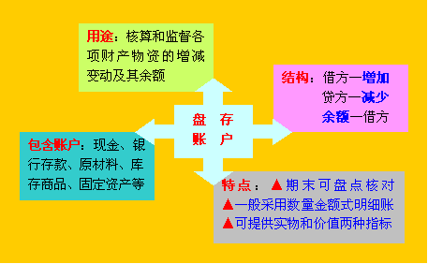
二、账户按用途和结构分类的内容
1. 盘存账户
包含账户：库存现金、银行存款、原材料、库存商品等

Slide 9
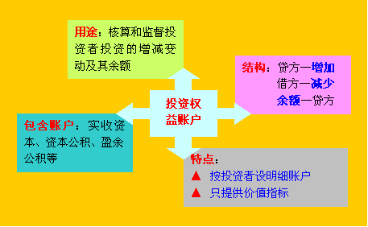
2.资本账户

Slide 10
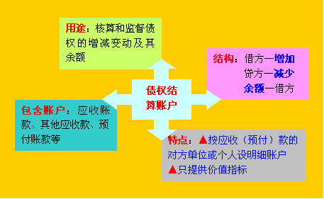
3.结算账户
●核算和监督会计主体往来款项的账户。
①债权结算账户

Slide 11

②债务结算账户

Slide 12
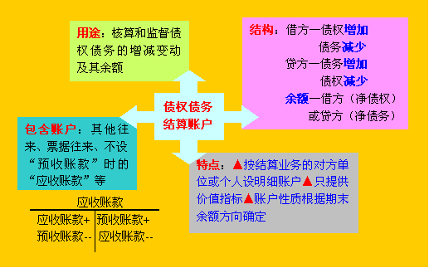
③债权债务结算账户（双重性质账户）
例

Slide 13
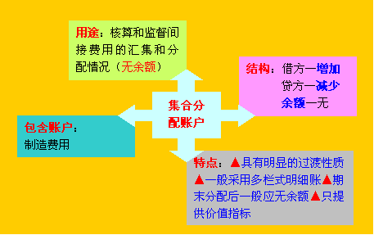
5. 集合分配账户

Slide 14
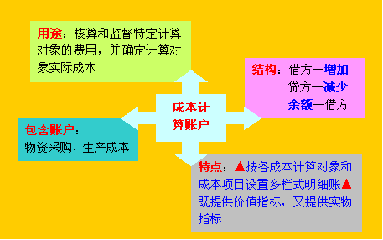
6.成本计算账户
在途物资、生产成本、在建工程等

Slide 15
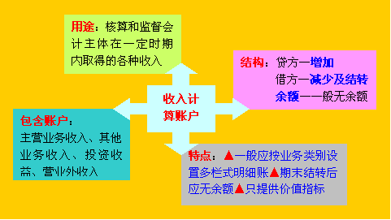
7. 收入账户
包含账户：主营业务收入、其他业务收入、投资收益等

Slide 16
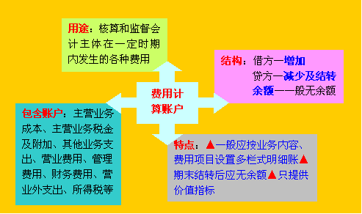
8.费用账户
包含账户：主营业务成本、税金及附加、其他业务成本、销售费用、管理费用、财务费用和所得税费用等

Slide 17
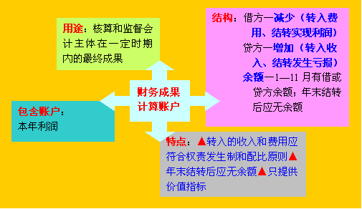
9.财务成果计算账户

Slide 18
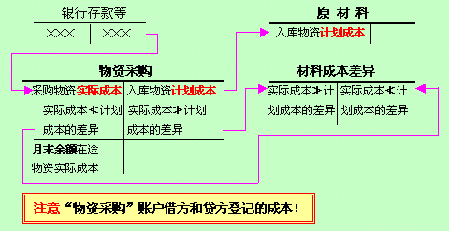
10.计价对比账户
例
材料采购
注意：“材料采购”账户借、贷方登记的成本

Slide 19
11. 调整账户
调整账户是用来调整相关账户的余额，以求被调整账户实际余额而设置的账户。
会计核算中，由于管理上的需要等原因，某些会计要素需要用两种数字从不同方面来反映，需要设置两个账户：一个账户用来反映该账户的原始数字，该账户称为被调整账户；另一个账户用来反映对原始账户进行调整的数字，该账户称为调整账户。
将原始数字与调整数字相加或相减，就可以求得调整后的实际数字。
调整账户按照调整方式的不同，分为：
备抵账户
附加账户
备抵附加账户

Slide 20
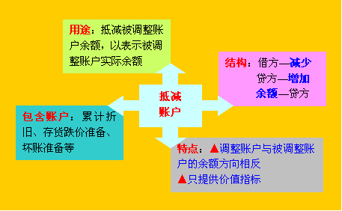
（1）备抵账户
包含账户：累计折旧、坏账准备、资产减值损失等
★可分别用以抵减“固定资产”、“应收账款”等账户的余额

Slide 21
（2）附加账户
附加账户是用来增加被调整账户的余额，以求得被调整账户实际余额的账户。
例如，应付债券—债券溢价，这个账户就是“应付债券—债券面值”账户的一个附加账户。
调整方式如下所示：
被调整账户的余额+附加账户余额=被调整账户的实际余额
附加账户的余额和被调整账户的余额方向相同。

Slide 22
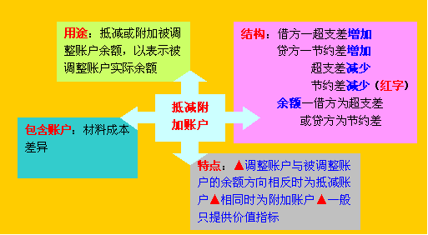
（3）备抵附加账户

Slide 23
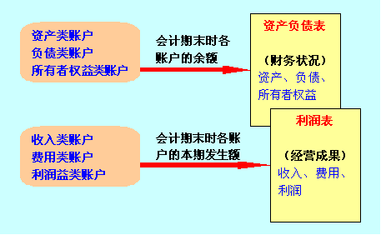
三、按账户与会计报表关系的分类

